Slide 1














Dialoghi di accoglienza: Mediazione Culturale e Percorsi di Inclusione

Slide 2



Chi siamo:
GIULIA AQUILINO:
OPERATORE SOCIALE E COORDINATORE DI COMUNITà MAMMA - BAMBINO
ALEX MARFO:
MEDIATORE INTERCULTURALE

Slide 3

LA MIGRAZIONE è UNA COSTRUZIONE SOCIALE?

Slide 4



L'immigrazione, è un fenomeno complesso che ridefinisce costantemente il tessuto sociale delle nostre comunità. L'arrivo di adulti stranieri sul territorio italiano, siano essi rifugiati, richiedenti asilo o migranti economici, porta con sé non solo storie individuali e bisogni specifici, ma anche un bagaglio di culture, lingue e sistemi di valori differenti. In questo scenario, la mediazione interculturale emerge come uno strumento indispensabile, non un mero servizio accessorio, bensì una chiave di volta per un'accoglienza efficace e un'integrazione autentica. La mediazione interculturale agisce come un ponte, facilitando la comunicazione e la comprensione reciproca tra le persone migranti e la società ospitante, prevenendo incomprensioni e promuovendo la coesione sociale.

Slide 5
MEDIATORE INTERCULTURALE:

Slide 6

E’ una figura professionale e un processo dinamico che mira a facilitare la comunicazione, la comprensione reciproca e l'interazione costruttiva tra individui e gruppi appartenenti a culture diverse. Il suo scopo principale è quello di costruire ponti tra mondi culturali differenti, prevenendo e gestendo incomprensioni o conflitti che possono derivare da barriere linguistiche, culturali o da diverse interpretazioni della realtà.

Slide 7
Non è una semplice traduzione linguistica, bensì un'attività molto più complessa e profonda. Il mediatore interculturale, infatti, possiede una doppia competenza:
  Linguistica: Conosce fluentemente le lingue delle parti coinvolte, garantendo una traduzione accurata e sensibile alle sfumature.
  Culturale: Possiede una conoscenza approfondita delle culture di provenienza e di quella ospitante, comprese le loro norme sociali, valori, credenze, comportamenti non verbali e sistemi di riferimento.

Slide 8


  FACILITARE LA COMUNICAZIONE
  DECODIFICARE IL LINGUAGGIO NON VERBALE
  RIDURRE LE INCOMPRENSIONI CULTURALI
COSA FA IL MEDIATORE INTERCULTURALE:

Slide 9
  SUPPORTARE LORIENTAMENTO E L’ACCESSO AI SERVIZI
  PROMUOVERE LA FIDUCIA
  PREVENIRE E GESTIRE I CONFLITTIi
COSA FA IL MEDIATORE INTERCULTURALE:

Slide 10
I LUOGHI DEL MEDIATORE INTERCULTURALE

Slide 11



FASE DI PRIMO CONTATTO E EMERGENZA
  NEI PUNTI DI SBARCO E PRIMA ACCOGLIENZA
  NELL’ASSISTENZA SANITARIA URGENTE

Slide 12



FASE DI ACCOGLIENZA STRUTTURATA E INTEGRAZIONE
  NEI CENTRI DI ACCOGLIENZA
  NEI SERVIZI LEGALI E BUROCRATICI
  NELL’ACCESSO AL SISTEMA SANITARIO

Slide 13
FASE DI ACCOGLIENZA STRUTTURATA E INTEGRAZIONE
  NELL’ISTRUZIONE E FORMAZIONE
  NELL’ORIENTAMENTO AL LAVORO
  NELL’INTERAZIONE CON LE FORZE DELL’ORDINE E LA GIUSTIZIA
  NEI SERVIZI SOCIALI TERRITORIALI

Slide 14
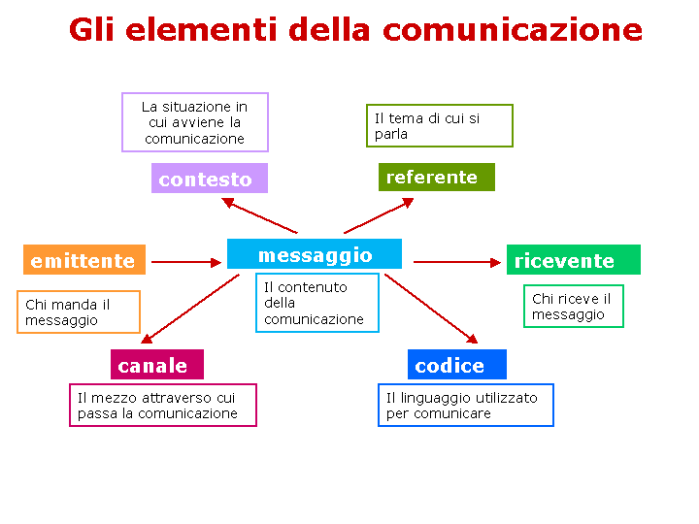

Slide 15
Thank you!

